Slide 1
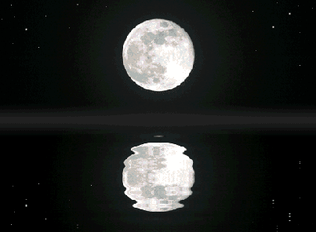
Šviesos atspindys
Kauno „Nemuno“ mokykla- daugiafunkcis centras
Darbą atliko: Girmantė- Dovilė Lankelytė 7 klasė
Fizikos mokytojas: Vytautas Baršauskas
2017 m.

Slide 2
TURINYS......................................
Tikslas
Įvadas
Šviesos atspindžio dėsnis
Veidrodinis atspindys
Difuzinis atspindys
Apgręžiamumo savybė
Plokščiųjų veidrodžių taikymas
Įgaubtieji ir iškilieji veidrodžiai
Bandymai
Uždaviniai ir klausimai
Naudota literatūra

Slide 3
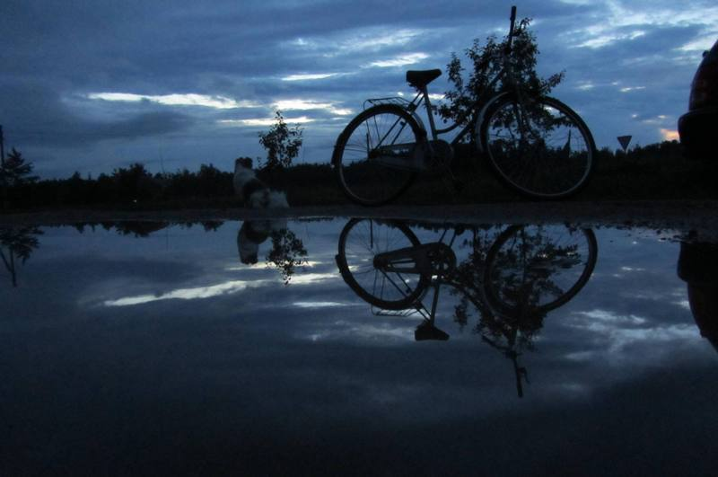
TIKSLAS....................................
Sužinoti kas yra šviesos atspindys
Paaiškinti, kaip susidaro šviesos atspindys veidrodyje

Slide 4
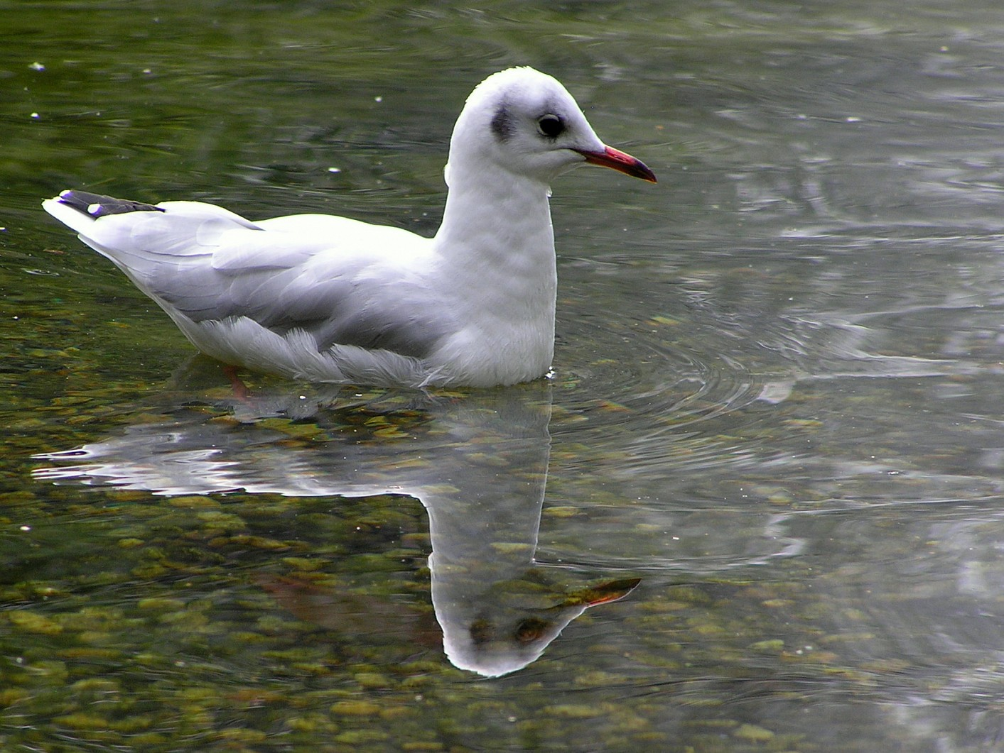
ĮVADAS.................................
Iš šaltinio sklindanti šviesa, pasiekusi kūno paviršių nuo jo atsispindi.

Slide 5
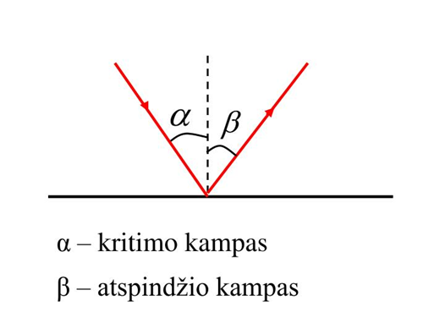
ŠVIESOS ATSPINDŽIO DĖSNIS
Kritimo kampas = atspindžio kampui
Alfa = Beta
Šis dėsnis galioja, tik nuo veidrodinių paviršių
Krintantysis spindulys, atsispindėjęs spindulys ir statmuo veidrodžio paviršiui spindulio kritimo taške yra vienoje plokštumoje.
α = β

Slide 6
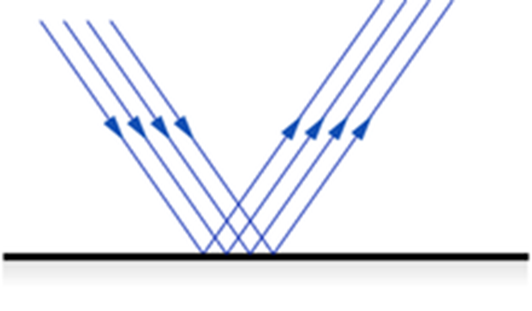
Veidrodinis atspindys
Šviesa atsispindi į tiesų pagrindą, taigi šviesa atsispindi tiesiai ir niekur neišsisklaido, toks atspindys vadinamas – veidrodiniu atspindžiu.

Slide 7
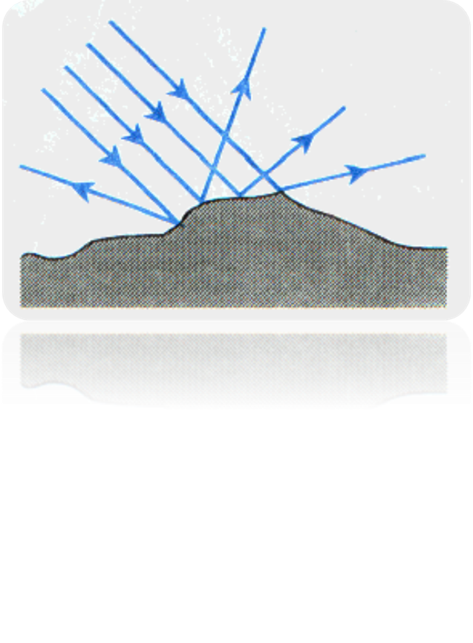
Difuzinis atspindys
Šviesa atsispindi į ruplėtą (nelygų) paviršių, taigi šviesa atsispindi į visas puses ir išsisklaido, toks atspindys vadinamas – difuziniu arba sklaidžiuoju atspindžiu.

Slide 8
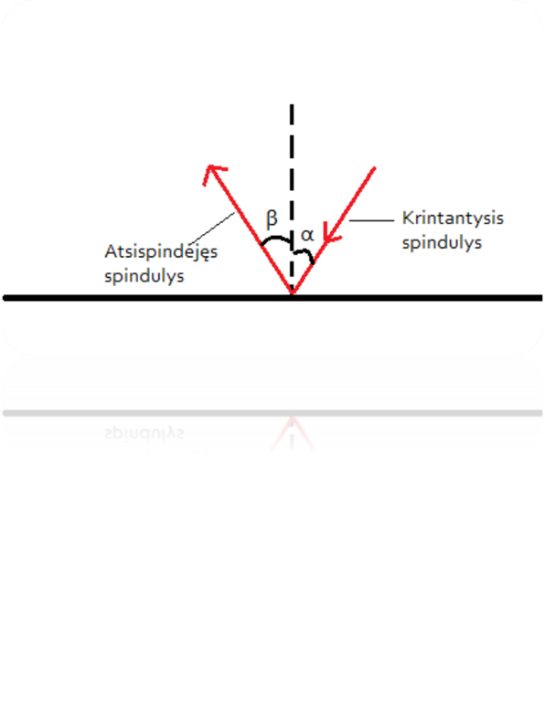
Apgręžiamumo savybė
Šviesos spinduliui būdinga apgręžiamumo savybė: jeigu šviesos spindulys sklistų atvirkščia kryptimi, tai atsispindėjęs spindulys taptų krintančiuoju, o krintantysis – atsispindėjusiu.

Slide 9

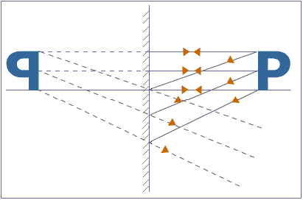
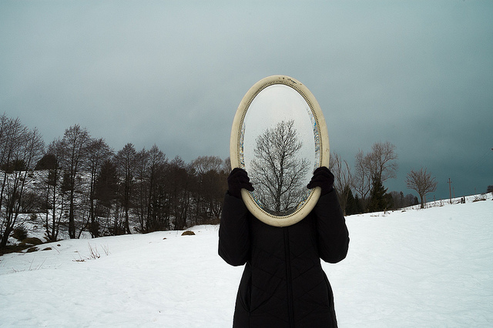
Plokščiųjų veidrodžių taikymas
Šie veidrodžiai labai plačiai taikomi buityje ir technikoje, dažniausiai- spindulių krypčiai pakeisti.
Pavyzdžiui:
Simetriškam atvaizdui gauti
Periskopas

Slide 10
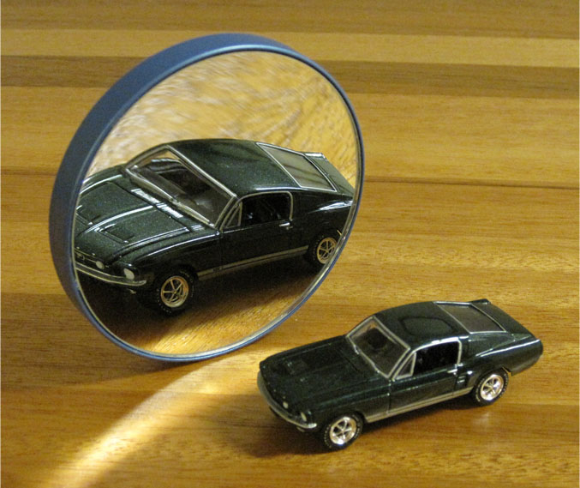
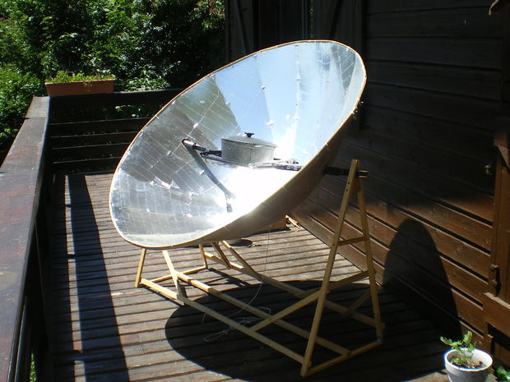
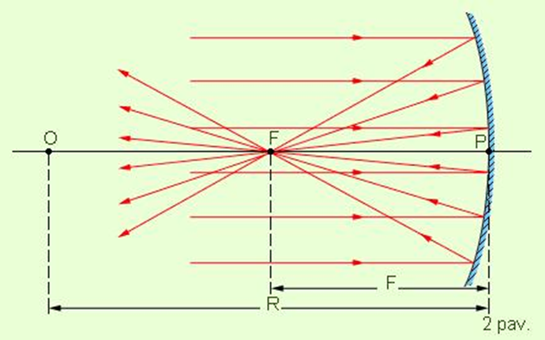
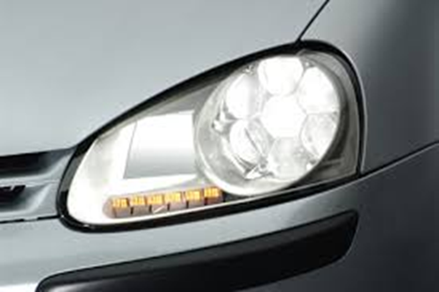
Įgaubtieji veidrodžiai
Įgaubtasis veidrodis- tai vienas iš taisyklingų veidrodžių rūšių.
Žinome, kad įgaubtasis veidrodis lygiagrečių spindulių pluoštą suglaudžia.
Pavyzdžiui:
Prožektorius
Automobilių reflektoriai

Slide 11
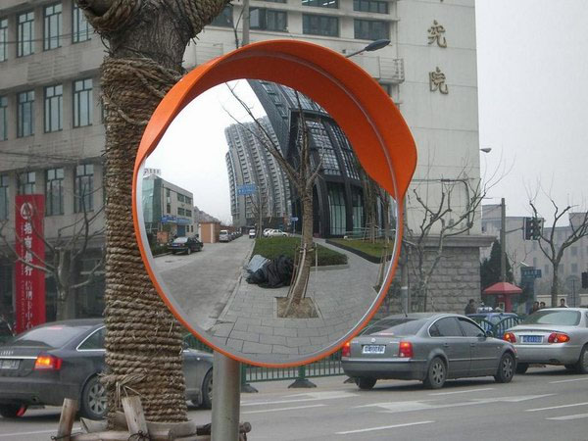
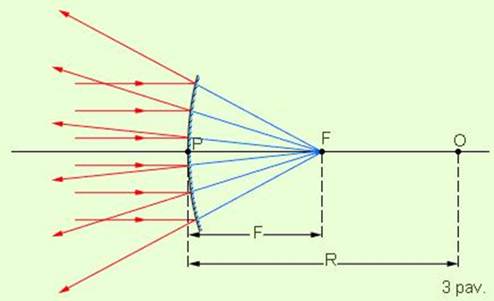
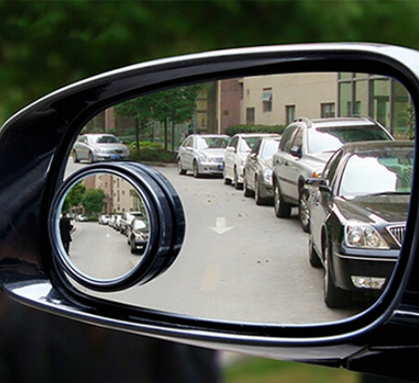
Iškilieji veidrodžiai
Iškilasis veidrodis- tai vienas iš taisyklingų veidrodžių rūšių.
Žinome, kad iškilasis veidrodis lygiagrešių spindulių pluoštą praskleidžia.
Pavyzdžiui:
Matomumui gerinti

Slide 12
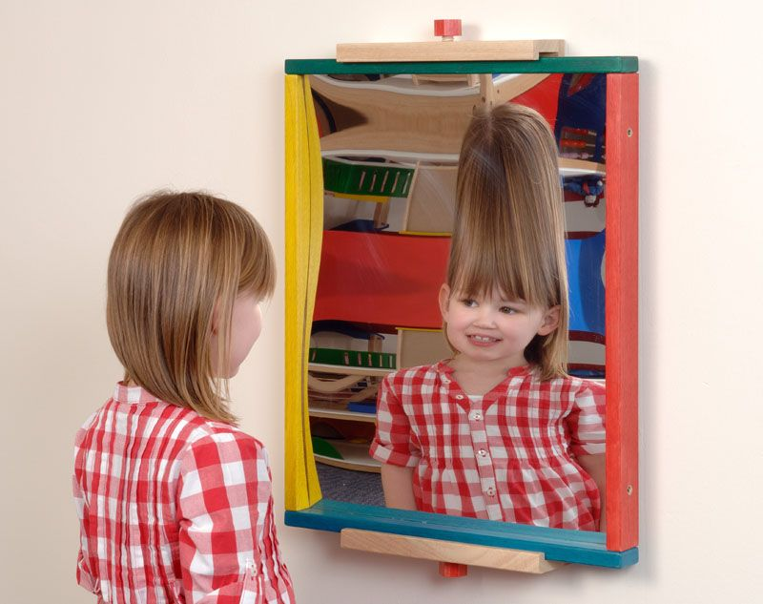
bandymai

Slide 13
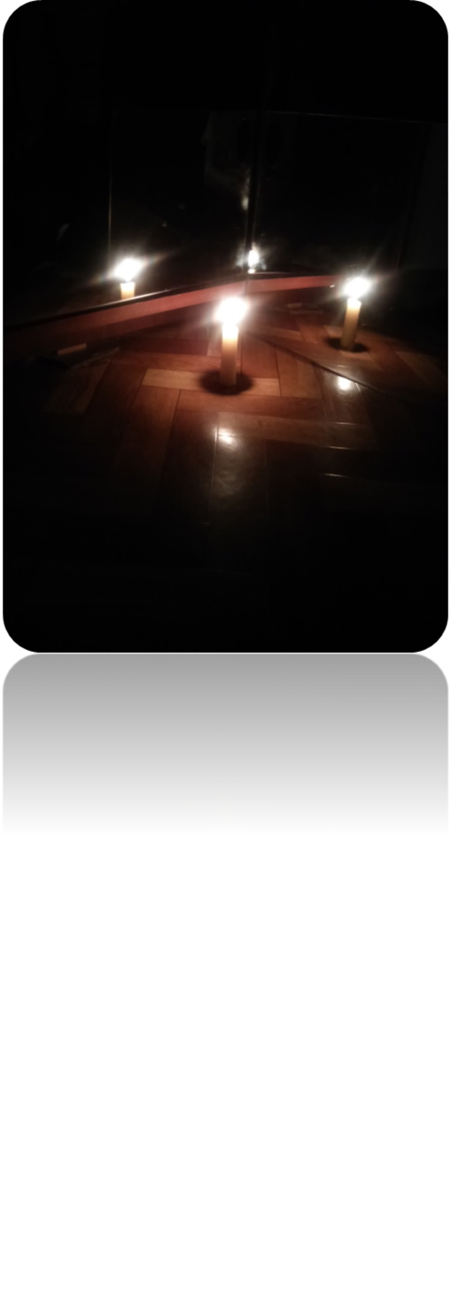
1 bandymas..............
Priemonės: du veidrodžiai, žvakė, matlankis.
Pastačius du veidrodžius 90◦ kampu ir žvakę tarp jų, matome 3 žvakės atvaizdus

Slide 14
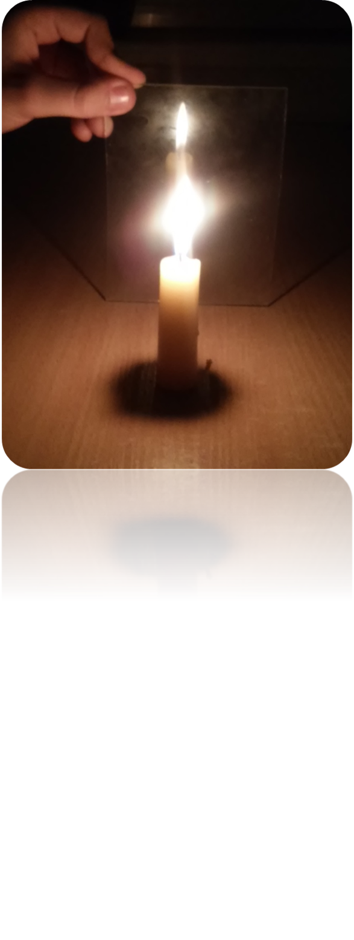
2 bandymas.............
Priemonės : stiklo plokštelė, dvi žvakė.
Prieš stiklą pastatykime degančia žvakutę, už stiklo – nedegančią.
Jeigu abi žvakutės yra vienodu atstumu nuo stiklo, atrodo, kad jos abi dega.

Slide 15
Uždaviniai ir klausimai

Slide 16
1 klausimas............
Šviesos atspindžio dėsnis galioja.....
A tik nuo veidrodinių paviršių
B tik nuo difuzinių paviršių
C nuo abejų paviršių
TEISINGAS ATSAKYMAS: A

Slide 17
2 klausimas..........
Kas yra veidrodinis atspindys?
A nėra skirtomo į kokį pagrindą atsispindi šviesa
B kai šviesa atsispindi į ruplėtą pagrindą
C kai šviesa atsispindi į tiesų pagrindą
TEISINGAS ATSAKYMAS: C

Slide 18
3 KLAUSIMAS..........
Kas yra difuzinis atspindys?
A kai šviesa atsispindi į tiesų pagrindą
B kai šviesa atsispindi į ruplėtą pagrindą
C kai šviesa atsispindi į ruplėtą arba tiesų pagrindą
TEISINGAS ATSAKYMAS: B

Slide 19
4 KLAUSIMAS......
Jeigu šviesos spindulys sklistų atvirkščia kryptimi, tai atsispindėjęs spindulys taptų .........
A krintančiuoju
B atsispindėjusiu
C liktu toks koks buvo
TEISINGAS ATSAKYMAS: A

Slide 20
5 KLAUSIMAS.......
Automobilio žibintų skleidžiamas šviesos spindulys iš pradžių krinta į ........... veidrodėlį
A pirmąjį
B antrąjį
C trečiąjį
TEISINGAS ATSAKYMAS: A

Slide 21
6 KLAUSIMAS.....
Įgaubtieji, kurių atsispindintis paviršius .......
A plokščias
B iškilas
C įgaubtas
TEISINGAS ATSAKYMAS: C

Slide 22
7 KLAUSIMAS....
Iškilasis veidrodis lygiagrečių spindulių pluoštą ...........
A praskleidžia
B suglaudžia
C spindulių pluoštas lieka toks koks buvo
TEISINGAS ATSAKYMAS: A

Slide 23
8 KLAUSIMAS....
Pastačius du veidrodžius 90◦ kampu ir žvakę tarp jų, matome .......... Atvaizdus
A 2
B 3
C 4
TEISINGAS ATSAKYMAS: B

Slide 24
9 KLAUSIMAS....
Pastačius du veidrodžius 90◦ kampu ir žvakę tarp jų, matome .......... Atvaizdus
A 2
B 3
C 4
TEISINGAS ATSAKYMAS: B

Slide 25
10 KLAUSIMAS....
Prieš stiklą pastatykime degančia žvakutę, už stiklo – nedegančią. Jeigu abi žvakutės yra vienodu atstumu nuo stiklo, atrodo, kad jos .............
A nedega
B dega
C viena dega, kita ne
TEISINGAS ATSAKYMAS: B

Slide 26

Naudota literatūra
www.wikipedija.lt
www.fizikossvetaine.lt

